Slide 1

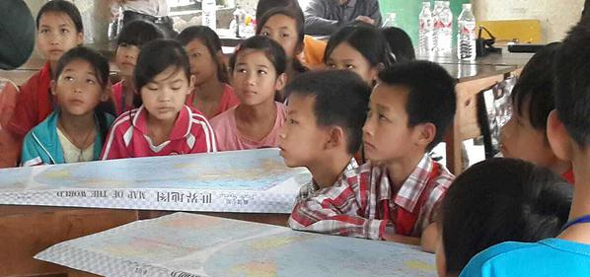


http://dutchblackapple.wix.com/black-apple-youth
We teach;
You learn;
Children profit.

Slide 2
基础中文课程
基础荷兰语课程
Introductory
Chinese Course
Introductory
Dutch Course
woensdag 21 mei -- C213
donderdag 22 mei -- I203
woensdag 28 mei -- I104
donderdag 29 mei -- I203
woensdag 04 jun -- t.b.a.
woensdag 21 mei -- C212
donderdag 22 mei -- I202
woensdag 28 mei -- I202
donderdag 29 mei -- I202
woensdag 04 jun -- t.b.a.

Slide 3
Dutch
Nederlands
Wouter de Vries

Slide 4
Welke Nederlandse woorden ken je?
Which Dutch words do you know?

Slide 5
Ik
Jij
Hij/zij
Wij
Jullie
Zij (Meervoud)
I
You
He/she
We
You
they

Slide 6
Hoe heet je? / What’s your name?
Ik heet Wouter
Jij heet ………. (informal)
Hij heet ………
U heet ……… (formal)
Wij heten Hans & Grietje
Jullie heten Hans & Grietje
Zij heten Hans & Grietje

Slide 7
… heet ………
… heet ………. (informal)
… heet ……… (formal)
… heet ………
… heten ………
… heten ……….
… heten ………

Slide 8
LOPEN/ WALK () WONEN / LIVE
Ik loop ……… in de stad.
Jij loopt………. In de stad. (informal)
U loopt ……… in de stad. (formal)
Hij loopt ……… in de stad.
Wij lopen ……. In de stad.
Jullie lopen …… In de stad.
Zij lopen …….. In de stad.

Slide 9
Wonen / live
Ik …… In Groningen………
Jij ……… in Groningen. (informal)
U …… In Groningen (formal)
Hij/Zij …… In Groningen
Wij …… In Groningen
Jullie …… In Groningen
Zij …… In Groningen

Slide 10
Hoe heet jij?
Mijn naam is Hans.
jouw naam is Grietje
Uw naam is Hans.

Slide 11
Lesson 1
Ik heet Henk.
……… naam is Henk.
….. naam is Grietje. (my)
Waar …. Jij?
….. heet jij?
….. woon jij?

Slide 12
READING Vocabulary
Adres: Address
Telefoonnummer: phone number
Nationaliteit: nationality
Duitse

Slide 13
H: Ik ben Henk. Hoe heet jij?
G: Ik heet Grietje.
H: Waar woon jij?
G: Ik woon …. Groningen. Waar woon jij?
H: ….. woon in Den haag.
G: Is …. (your) adres herestraat …… 45?
H: Nee, mijn adres is Veenstraat nummer 8.
H: Wat is ….. Adres?
G: Mijn adres …… Stationstraat nummer 4.

Slide 14
Reading vocabulary
Dag Meneer: Hello sir.
Komt u uit nederland? Are you from the Netherlands?
Niet: Not
Denemarken: denmark
Welke: which
Vlakbij: close to
Straat: street
Pas: just

Slide 15
Translate:
Hello sir.
What is your name?
My name is Hans.
Are you from the Netherlands?
Yes, I am. I live in the Akkerstraat, number 10.
In Rotterdam?
No, In Groningen.

Slide 16
Reading vocabulary
Familie: Family
Foto: picture
Oude: old
Tien jaar gelden: ten years ago
Links: left
Ziet u: you see (formal/ informal)
Naast: next
Moeder: Mother

Slide 17
Numbers
Één Twee Drie Vier Vijf Zes Zeven Acht Negen Tien | Elf Twaalf Dertien Veertien Vijftien \ \ \ \ Twintig | Eenentwintig Dertig Veertig Vijftig Zestig Zeventig Tachtig Negentig | Honderd Duizend Miljoen triljoen

Slide 18
Try
3 | 1 | 6 | 9
13 | 15 | 11 | 17
23 | 37 | 49 | 32
4 | 5 | 2
18 | 19 | 20
21 | 30 | 27

Slide 19
Zonen / dochter
Broer / zus
Meisjes / jongen
Zussen
Dochters zoon
Mijn
Kinderen
Zussen / dochter

Slide 20
Donderdag 22 Mei
Zijn er vragen?

Slide 21
Herhaling vocabulair
Stad
Straat
Jullie
Nationaliteit
Hoe
Nummer
Jongen
Broer
Meisje
Elf
dertien
adres
Waar
Naam
Vlakbij
Telefoon
Meneer
Nederland
Geen
Kinderen
Moeder
links
Rechts
Achter
Midden
Kind

Slide 22
Zijn - be
… ben I
… bent You
… is He-she
… bent you (formal)
… zijn we (meervoud) (plural)
… zijn jullie (meervoud)
… zijn zij (meervoud)

Slide 23
Herhalen nummers
1
2
3
4
5
6
7
8
9
10
11
12
13
14
15
16

Slide 24
Herhalen nummers vervolgd
17
18
19
20
30
40
50
60
70
80
90
100
1000

Slide 25
Keuken

Slide 26
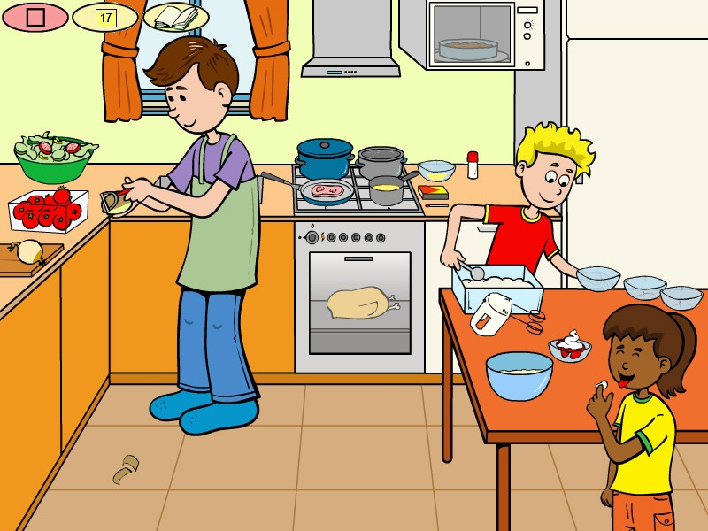
Keuken

Slide 27
Lezen les 1 Familie 3
ze – they
Misschien – maybe
Komen – come
Hier – here
Hoop – hope
Dat – that
Lukt – works out
Lieve – dear
Erg – very much
Getrouwd – married
Sinds kort heeft – since recently has

Slide 28
Woensdag 28 mei
Vragen?
Herhalen Keuken
Herhalen werkwoord ZIJN
Facebook: Wouter de Vries

Slide 29
Familie
Oom – Uncle
Tante – Aunt
Vader –
Moeder –
Broer -
Zus -
Opa – grandfather
Oma – grandmother

Slide 30
Tijd: 9 o’clock
Het is negen uur.
Het is kwart over/voor negen
Het is half negen
Het is vijf/tien over/voor negen

Slide 31
Tekenen

Slide 32
10.00: Het is
10.30: …..
10.45: …..
11.05: …..
11.25: …..
12.12: …..
23.11: …..
0.00: …..

Slide 33
Reading Hoe laat is het? Les 3.2
De ochtend
De middag
De avond
De nacht

Slide 34
Geef antwoord
Hoe laat s….. jij op? Ik ……. om zeven uur op. Mijn zus … om half acht. We g… om acht uur naar school. Hoe g…. Je naar school? Ik … met de bus. Ik n…. De bus om acht uur.

Slide 35
Lidwoorden \/ Articles
Het gebruik je voor onzijdige woorden en de voor vrouwelijke of mannelijke woorden. Een mag voor beide woorden worden gebruikt.

Slide 36
De-woorden:
All nouns which are in plural.
de huizen ( the houses)
de ramen (the windows)
words for fruit and trees
De peer (The peer)
De eik (the oak)
names of mountains and rivers
De Rijn (the Rhine)
De Mount Everest (the Mount Everest)
names of numbers and letters
De acht (the Eight)
De z ( the z)

Slide 37
Het-woorden:
all diminutives are HET WOORDEN
Het huisje (the cottage)
Het spaarpotje (the piggy bank)
names of languages
Het Nederlands (the Dutch)
Het Marokkaans (Moroccan)
names of countries and places
Het gezellige Eindhoven (The pleasant Eindhoven)
Het kleine nederland(The small Netherlands)
names of metals
Het ijzer (the iron)
Het goud (the gold)
names of directions of the wind
Het noordoosten (the northeast)
Het zuidwesten (southwest)
words that end on-ism
communism

Slide 38
Lidwoorden: oefenen
….. Kinderen van mijn tante zijn nog jong. Ze heeft twee jongen ….. En twee meisje……
….. Oudste meisje gaat al naar school.
De vader van …. Twee meisjes werkt in een café. Hij woont met ….. Vrouw in … huis van … ouders.

Slide 39
Les 4 Reading
Singel | plural
Maand | Maanden
jaar | jaren
dag | dagen
Eerste | First
Koud | Cold
Het regent vaak | It rains a lot
Er staat wind | There is wind
Warmer | Hotter
Sluiten | Close
Alweer | Already
Verdwijnt | Disappears

Slide 40
De lente begint
Grammer explained
Practice.

Slide 41
Reading
Een week telt 7 dagen. Wat noemen we de werkdagen? Maandag, dinsdag, woensdag, donderdag en vrijdag. Zaterdag en zondag noemen we het weekend.
En hoe lang duurt een les? Meestal duurt een les twee uur, behalve op vrijdag.
De langste les van de week duurt bijna drie uur. We beginnen om 2 uur en eindigen om 5 uur.

Slide 43
Fijn weekend!
Als je de Powerpoint wil hebben. Voeg mij even toe op Facebook.

